Slide 1





(TIẾT 4)

Slide 2
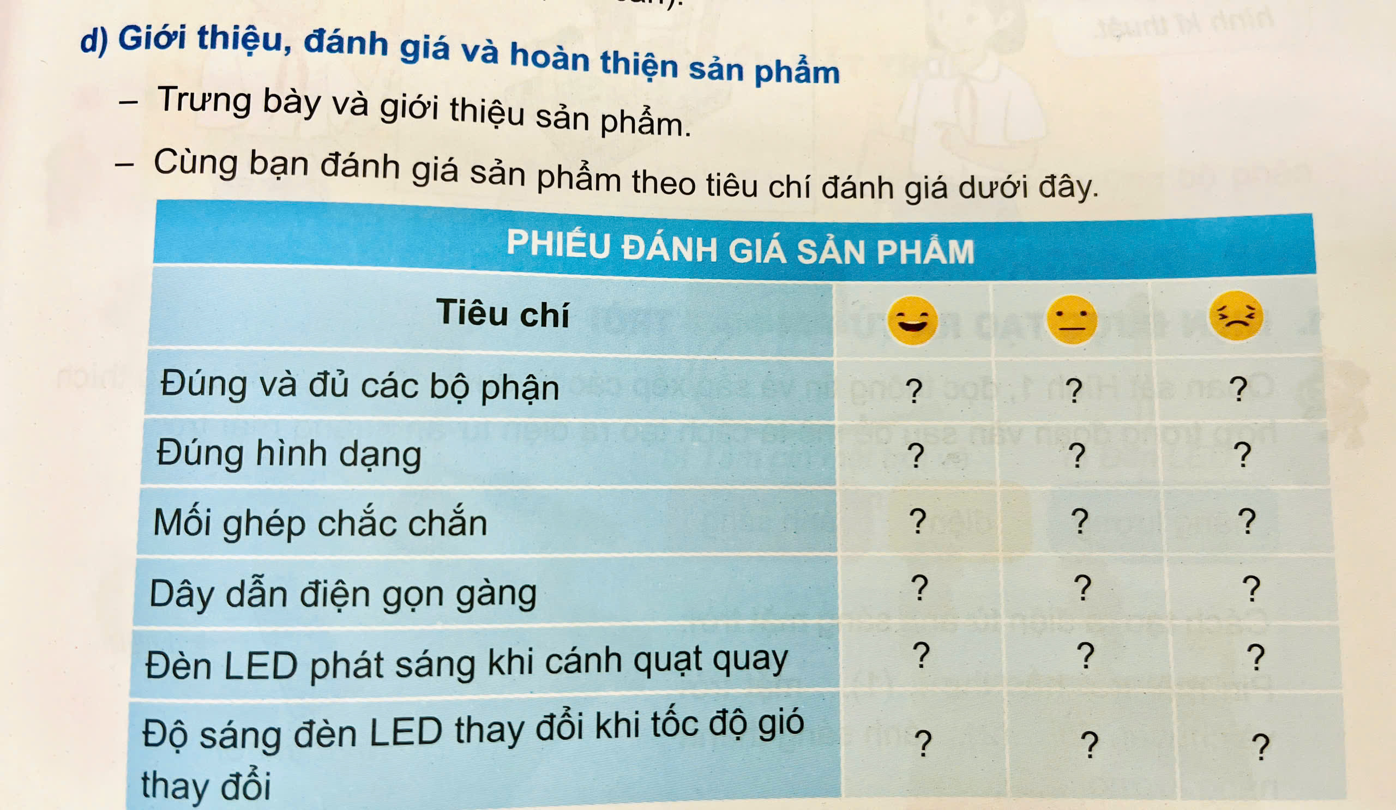

Slide 3
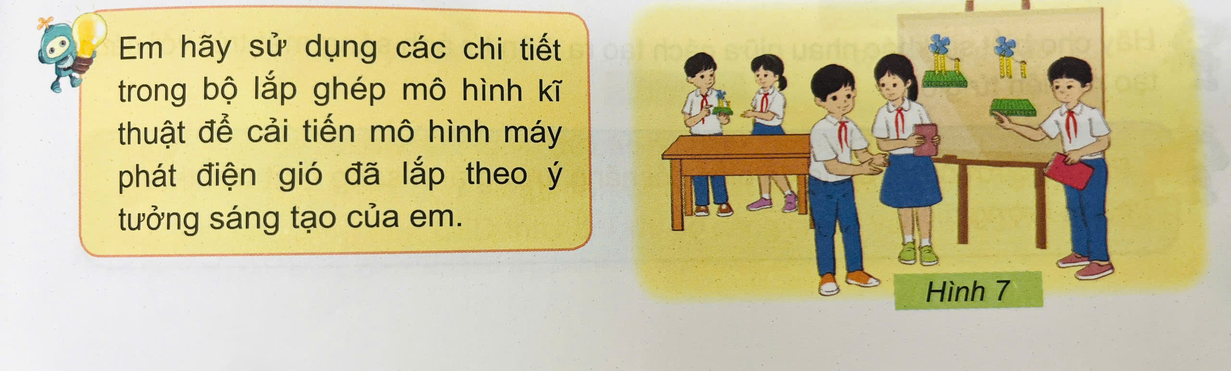


Slide 4





